Slide 1
BÀI 5: SỰ CHUYỂN BIẾN TỪ XÃ HỘI NGUYÊN THỦY SANG XÃ HỘI CÓ GIAI CẤP (2 tiết)

Slide 2
Kiểm tra bài cũ
Theo em, lao động có vai trò như thế nào đối với bản thân, gia đình và xã hội ngày nay?

Slide 3
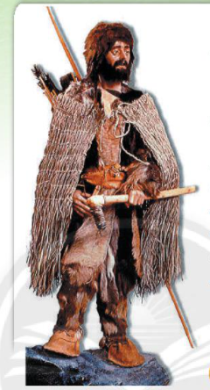
Câu chuyện người băng
“Vào năm 1991, hai nhà leo núi người Đức phát hiện một người đàn vào khoảng 3200 năm TCN. Trên người ông có một vết thương do tên bắn ở vai bên trái mà mũi tên đã được rút ra.
Người đàn ông Otzi mang theo rất nhiều dụng cụ như rìu đồng có tra cán bằng gỗ, con dao bằng đá, một túi đựng mũi tên bằng da chứa các mũi tên đồng, một cung tên đang làm đở, quặng sun phít sắt và bùi nhùi tạo lửa; bột mì xay nhuyễn từ lúa mì thu hoạch vào cuối mùa hè trong canh tác nông nghiệp châu Âu, hạt mận gai thường được thu hoạch vào mùa thu, phấn hoa ngũ cốc của loài cây thiết mộc mọc vào mùa xuân.

Slide 4
Tại sao chúng ta có thể biết người băng Otzi sống vào đầu thời kì đồ đồng - khi kim loại bắt đầu xuất hiện?
Chi tiết nào cho thấy Otzi đã có “của ăn của để, có tích luỹ lương thực?

Slide 5
NỘI DUNG BÀI HỌC
Sự xuất hiện của công cụ bằng kim loại
Sự chuyển biến của xã hội nguyên thủy
Việt Nam cuối thời kì nguyên thủy

Slide 6
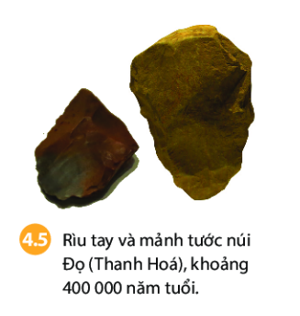
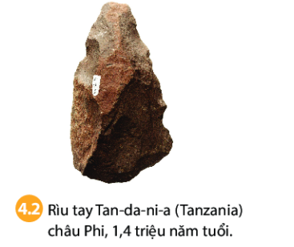
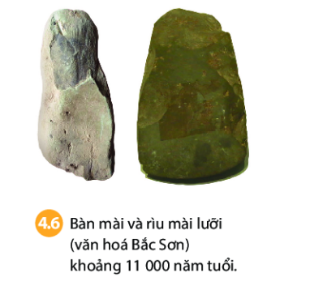
I. SỰ XUẤT HIỆN CỦA CÔNG CỤ BẰNG KIM LOẠI
Trước khi xuất hiện công cụ lao động bằng kim loại, người nguyên thủy sử dụng đá làm công cụ lao động.

Slide 7
Quá trình phát hiện ra kim loại
Kim loại được phát hiện ra như thế nào?
Đồng có ở đâu? Ngoài đồng ra, những kim loại nào còn được khai thác trong tự nhiên?
Kim loại được con người tình cờ phát hiện ra khi khai thác đá vào khoảng thiên niên kỉ IV TCN.
Đồng có sẵn trong tự nhiên, là đồng đỏ. Việc biết sử dụng lửa và làm đồ gốm dẫn đến việc luyện ra đồng thau, sắt vào thế kỉ II TCN

Slide 8
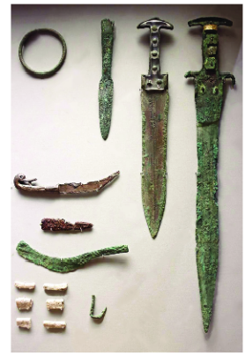
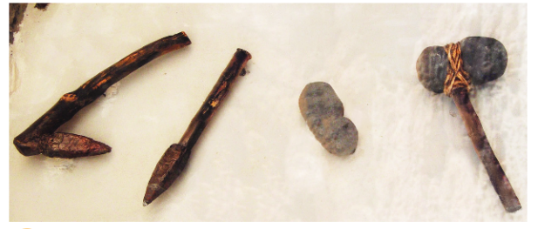
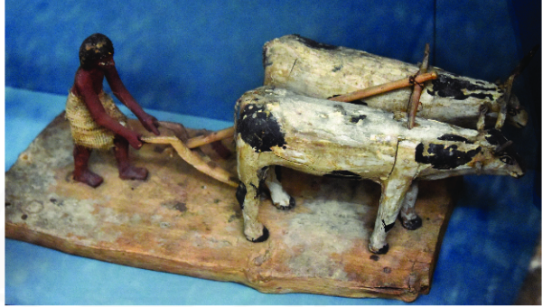
Quan sát Hình 5.2 - 5.4
Công cụ và vật dụng bằng kim loại có điểm gì khác biệt về hình dáng, chủng loại so với công cụ bằng đá?

Slide 9
Điểm khác biết giữa công và vật dụng bằng kim loại và công cụ bằng đá: công cụ và vật dụng bằng kim loại phong phú, đa dạng, hiệu quả hơn nhiều so với công cụ và vật dụng bằng đá (rìu tay, rìu mài lưỡi có tra cán, mũi tên bằng cây, lưỡi cày bằng gỗ.
Công cụ bằng kim loại đã thay thế hoàn toàn cho công cụ bằng đá. Đến thời đồng thau, đồ đá còn rất ít, đến thời đồ sắt đồ đá đã bị loại bỏ hoàn toàn.

Slide 10
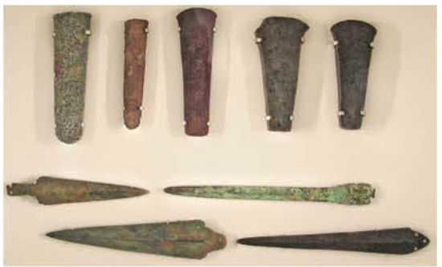
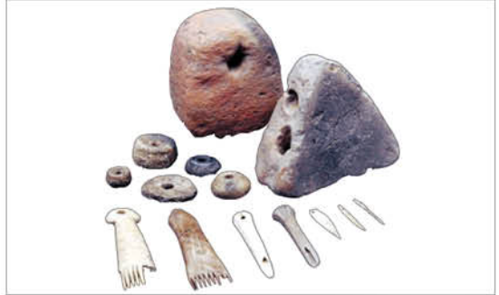
Một số hình ảnh về công cụ bằng kim loại của người nguyên thủy
Công cụ vũ khí bằng đồng nguyên chất
(I-xa-ren, thiên niên kỉ IV TCN)
Công cụ kéo sợi, dệt bằng đá và sắt
(Anh, đầu thiên niên kỉ I TCN)

Slide 11
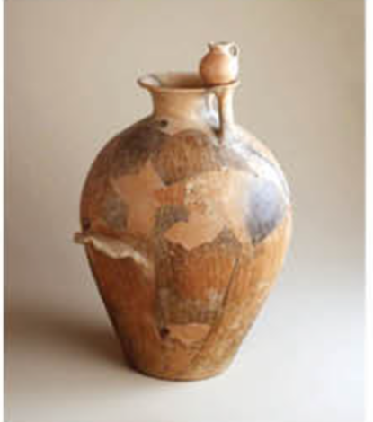
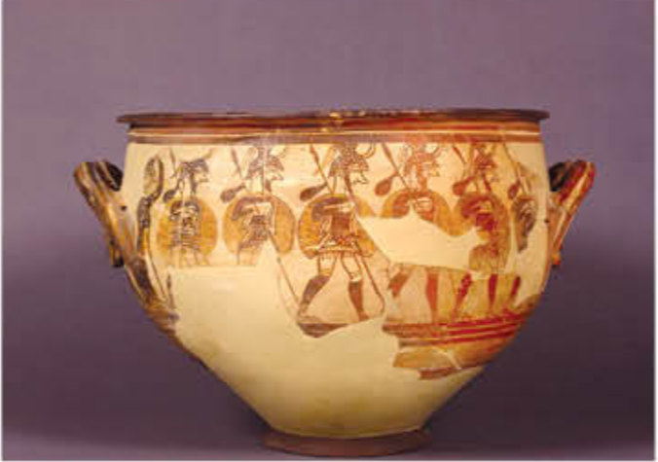
Hũ và bình
(I-xa-ren, thiên niên kỉ IV TCN)
Bình gốm vẽ chiến binh trang bị mũ, vũ khí (Hy Lạp, thế kỉ XII TCN)

Slide 12
Mục đích sử dụng của kim loại trong đời sống của con người cuối thời nguyên thủy
Kim loại được sử dụng vào những mục đích gì trong đời sống của con người cuối thời nguyên thủy?
Khai phá đất hoang, tăng diện tích trồng trọt, xẻ
gỗ đóng thuyền, xẻ đá làm nhà, khai thác mỏ
1
Trồng trọt, chăn thú dễ dàng hơn
2
Một số công việc mới xuất hiện như nghề luyện kim, chế tạo công cụ lao động, chế tạo vũ khí.
3

Slide 13
II. SỰ CHUYỂN BIẾN TRONG XÃ HỘI NGUYÊN THỦY
Công cụ lao động bằng kim loại được sử dụng phổ biến không chỉ tác động đến kinh tế mà còn dẫn đến sự chuyển biến từ xã hội nguyên thuỷ sang xã hội có giai cấp...

Slide 14
Nguyên nhân dẫn đến sự phân hóa giữa người giàu và người nghèo
Công cụ lao động xuất hiện vào cuối thời nguyên thủy
Con người đã làm ra một lượng sản phẩm dư thừa
Lượng sản phẩm này đã thuộc về một số người

Slide 15
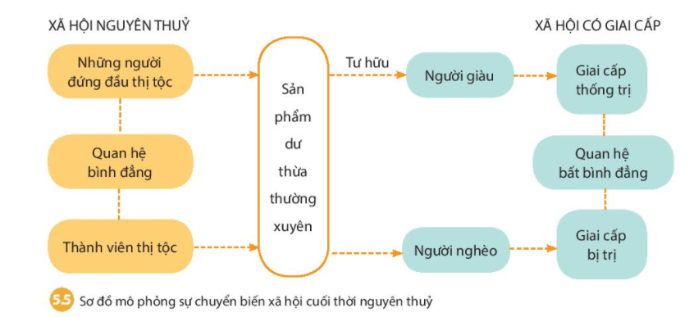
Quan sát Sơ đồ 5.5
Mối quan hệ giữa người với người như thế nào trong xã hội có phân hoá giàu, nghèo?

Slide 16
Mối quan hệ giữa người với người trong xã hội có giai cấp so với xã hội nguyên thuỷ: quan hệ bình đẳng được thay thế bằng quan hệ bất bình đẳng.
Trong xã hội nguyên thủy: những người đứng đầu thị tộc có mối quan hệ bình đẳng, làm chung, hưởng chung.
Trong xã hội có giai cấp: người đứng đầu đầu thị tộc giai cấp thống trị, thành viên thị tộc trở giai cấp bị trị)

Slide 17
Mở rộng
Trong xã hội nguyên thuỷ: Công bằng và bình đẳng là “nguyên tắc vàng’. Con người sống trong cộng đồng, dựa vào nhau vì tình trạng đời sống còn quá thấp.
Trong xã hội có giai cấp: Quan hệ bình đẳng trong cộng đồng bị phá vỡ. Gia đình cũng thay đổi theo: đàn ông làm các việc nặng nhọc như cày bừa, làm thuỷ lợi,... nên có vai trò trụ cột và giành lấy quyền quyết định trong gia đình.

Slide 18
Quá trình phân hóa xã hội và tan rã của xã hội nguyên thủy trên thế giới không giống nhau, diễn ra không đồng đều ở những khu vực khác nhau.
Có nơi sớm hơn, có nơi muộn hơn.
Có nơi bị xóa bỏ hoàn toàn, có nơi tàn dư của xã hội nguyên thủy vẫn còn được bảo tồn triệt để mãi đến sau này.
Thời gian
Mức độ triệt để

Slide 19
Sự phân hóa không triệt để ở xã hội phương Đông
Sinh sống và làm nông nghiệp chủ yếu bên các dòng sông, đất đai màu mỡ, thuận tiện để sử dụng công cụ đá và đồng đỏ
Mối quan hệ giữa người với người vấn rất gần gũi, mật thiết, sự liên kết giữa các cộng đồng và nhiều tập tục vẫn được bảo lưu.
Quây quần, gắn bó với nhau đề cùng làm thuỷ lợi, đắp đê, đào kênh, mương, cùng sản xuất nông nghiệp.

Slide 20
BÀI 5: SỰ CHUYỂN BIẾN TỪ XÃ HỘI NGUYÊN THỦY SANG XÃ HỘI CÓ GIAI CẤP (Tiết 2)

Slide 21
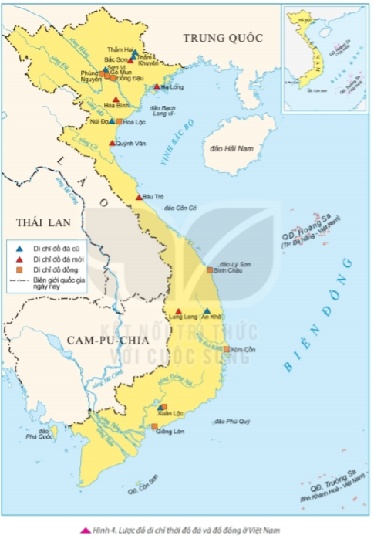
III. Việt Nam cuối thời kì nguyên thủy
Đọc thông tin SGK tr.29, 30, quan sát lược đồ, sau đó suy nghĩ và trả lời lần lượt các câu hỏi sau:
1. Xác định địa điểm các nền văn hóa ở nước ta cuối thời nguyên thủy trên lược đồ?
2. Địa bàn cư trú thường nằm ở đâu?
3. Phạm vi cư trú có gì thay đổi so với thời kì đồ đá?
4. Minh chứng nào cho thấy các nền văn hóa này đã phát triển nghề nông?

Slide 22
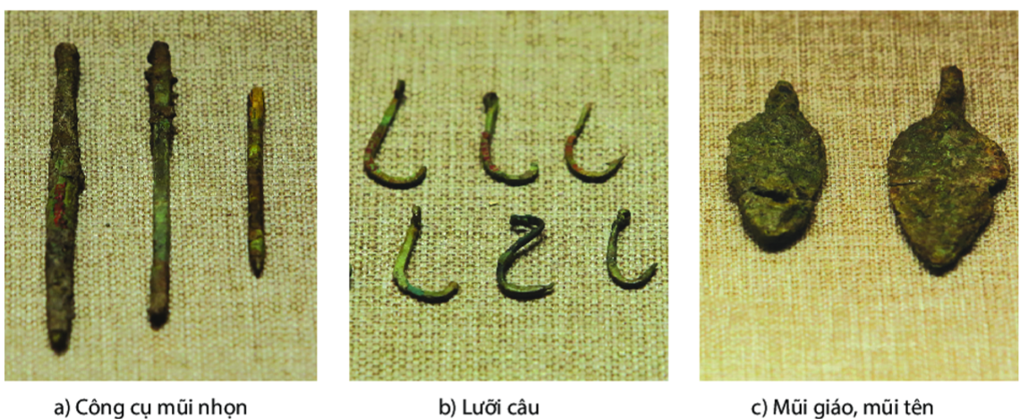
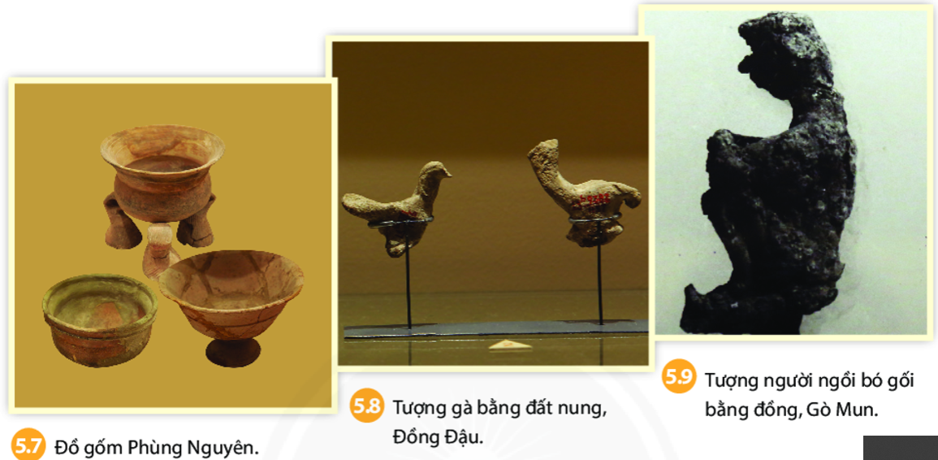
III. Việt Nam cuối thời kì nguyên thủy
?Cuối thời nguyên thủy, người Việt cổ đã có những công cụ lao động và những ngành nghề sản xuất nào?

Slide 23
III. Việt Nam cuối thời kì nguyên thủy
Hơn 4.000 năm, xã hội nguyên thuỷ Việt Nam có chuyển biến quan trọng.
Cư dân phát minh thuật luyện kim, biết chế tác công cụ lao động bằng đồng -> họ làm nông nghiệp, nghề thủ công và mở rộng địa bàn cư trú.

Slide 24
III. VIỆT NAM CUỐI THỜI KÌ NGUYÊN THỦY
- Cách đây hơn 4.000 năm, xã hội nguyên thủy Việt Nam đã có những chuyển biến quan trọng....

Slide 25
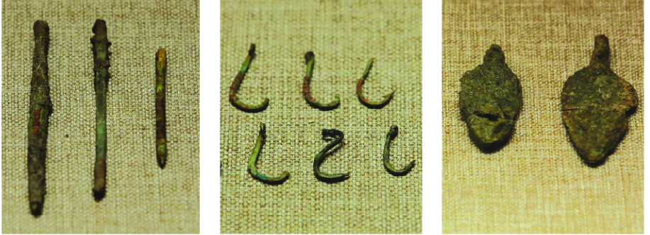
Quan sát Hình 5.6 – 5.9

Slide 27
- Một số nét cơ bản của xã hội
nguyên thủy Việt Nam trong quá trình tan rã
+ Thể hiện qua
3 nền văn hóa:
Phùng Nguyên, Đồng Đậu, Gò Mun: Chứng tỏ người nguyên thuỷ đã mở rộng địa bàn cư trú chuyển dần xuống vùng đồng bằng.
Cư dân đã phát minh ra thuật luyện kim, chế tạo công cụ, vũ khí bằng đồng. Đồ gốm phát triển, đẹp
+ Thể hiện qua
hiện vật:
Định cư ven các con sông và có đời sống tinh thần phong phú (vị trí các nền văn hoá, hiện vật phản ánh chăn nuôi và đời sống tinh thần: gà, tượng người).
+ Nơi ở:

Slide 28
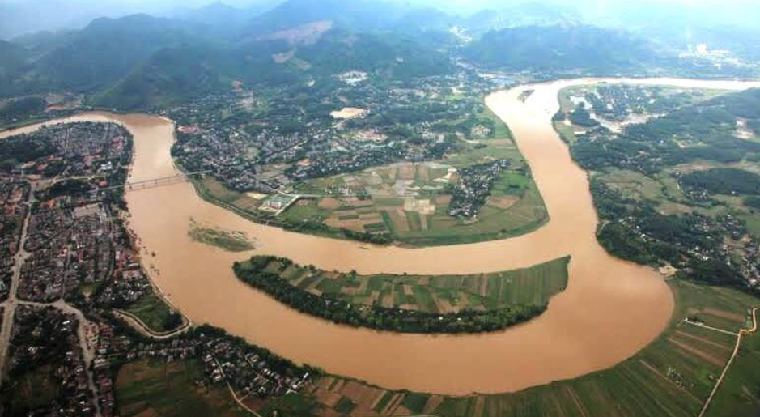
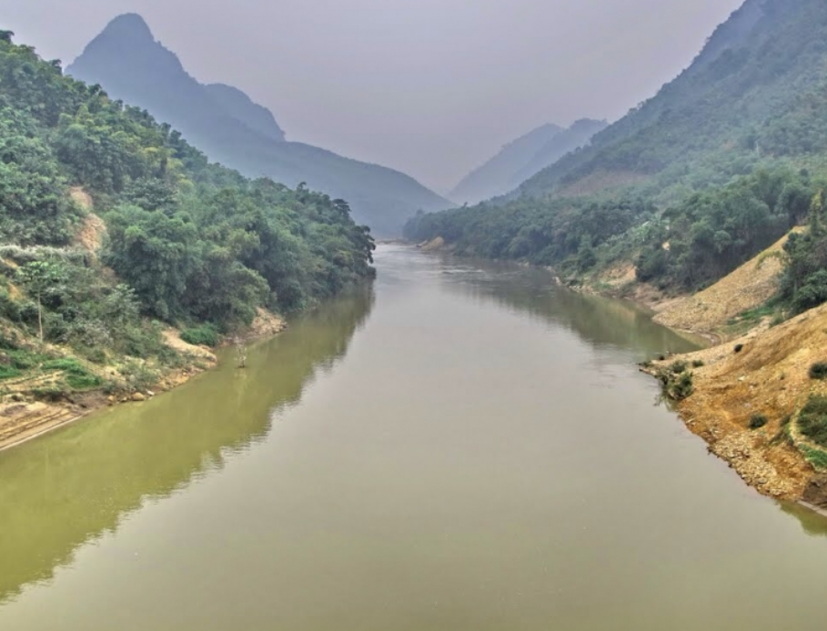
Hình ảnh một số con sông lớn người nguyên thủy tại Việt nam đã định cư
Sông Hồng
Sông Đồng Nai
Sông Mã

Slide 29
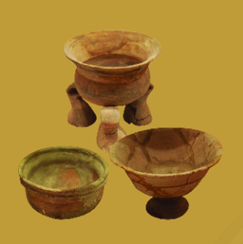
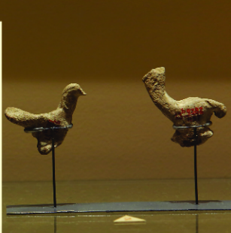
Mở rộng
Cũng giống như xã hội nguyên thủy ở nhiều nước trên thế giới, ở Việt Nam dưới sự xuất hiện của công cụ sản xuất bằng kim loại đã dẫn đến sự phân hóa giàu nghèo, xã hội nguyên thủy tan rã. Đây cũng là cơ sở cho sự xuất hiện các quốc gia sơ kì đầu tiên tại Việt Nam.

Slide 30
Luyện tập
Xã hội nguyên thủy tan rã là do:
Sinh sống và làm nông nghiệp chủ yếu bên các dòng sông, đất đai màu mỡ, thuận tiện để sử dụng công cụ đá và đồng đỏ
A
Con người có mối quan hệ bình đẳng
C
Tư hữu xuất hiện
Quây quần, gắn bó với nhau đề cùng làm thuỷ lợi, đắp đê, đào kênh, mương, cùng sản xuất nông nghiệp.
Mối quan hệ giữa người với người vấn rất gần gũi, mật thiết, sự liên kết giữa các cộng đồng và nhiều tập tục vẫn được bảo lưu.
Xã hội chưa phân hóa giàu nghèo
B
Cộng cụ bằng đá được sử dụng phổ biến
D

Slide 31
Sự phân hóa không triệt để của
Xã hội nguyên thủy phương Đông là do:
Sinh sống và làm nông nghiệp chủ yếu bên các dòng sông, đất đai màu mỡ, thuận tiện để sử dụng công cụ đá và đồng đỏ
Quan hệ giữa con người rất gần gũi
Cư dân sinh sống phân tán ở nhiều khu vực
C
A
Mối quan hệ giữa người với người vấn rất gần gũi, mật thiết, sự liên kết giữa các cộng đồng và nhiều tập tục vẫn được bảo lưu.
Quây quần, gắn bó với nhau đề cùng làm thuỷ lợi, đắp đê, đào kênh, mương, cùng sản xuất nông nghiệp.
Cư dân sinh sống
chủ yếu ở vùng núi
B
Quan hệ giữa con người là bất bình đẳng
D

Slide 32
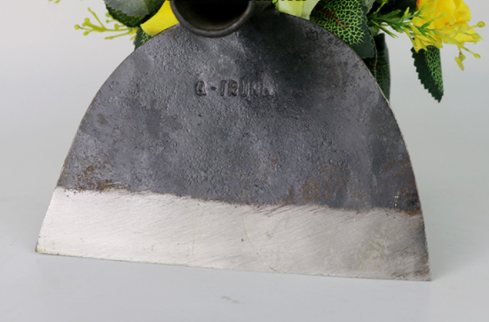
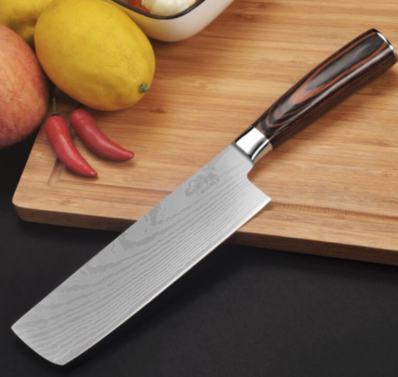
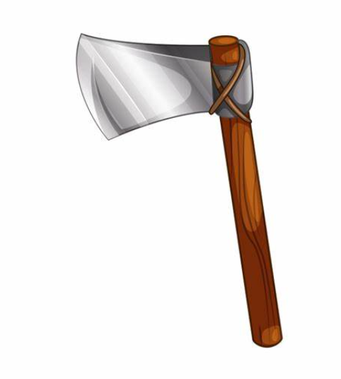
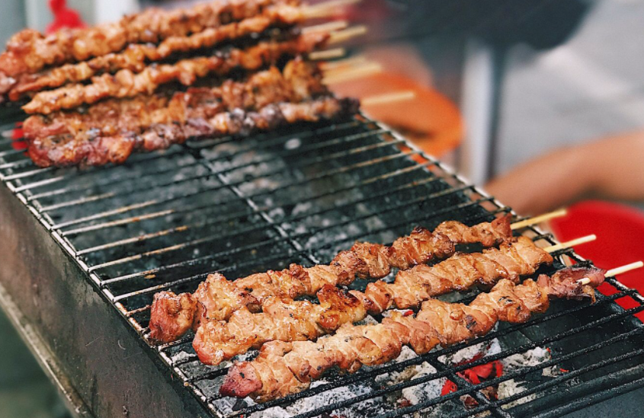
Luyện tập mở rộng
Em hãy kể tên một số vật dụng bằng kim loại mà con người ngày nay vẫn thừa hưởng từ những phát minh của người nguyên thủy.
Lưỡi cuốc
Dao
Rìu chặt cây
Xiên thịt nướng

Slide 33
3. Luyện tập và vận dụng
Vận dụng
Vào vai một nhà khoa học, e hãy tìm hiểu thêm trên sách báo, internet và thực hiện một bài nghiên cứu với nội dung như sau:
Nguyên liệu đồng hiện nay còn được sử dụng vào những việc gì? Tại sao các loại công cụ và vũ khí bằng đồng ngày càng ít được sử dụng trong đời sống?

Slide 34
Hướng dẫn về nhà
Trả lời các câu hỏi
trong SGK trang 30
Đọc trước Bài 6 – Ai Cập cổ đại

Slide 35
CẢM ƠN CÁC EM ĐÃ LẮNG NGHE BÀI GIẢNG!

Slide 36
Câu 1. Nội dung nào sau đây không phản ánh đúng ý nghĩa của việc sử dụng công cụ bằng kim loại?
A. Giúp con người khai phá đất hoang, tăng diện tích trồng trọt.
B. Giúp con người có thể xẻ gỗ đóng thuyền, xẻ đá làm nhà.
C. Dẫn đến sự hình thành các quốc gia cổ đại.
D. Tạo ra một lượng sản phẩm dư thừa thường xuyên.
Câu 2. Con người đã phát hiện và dùng kim loại để chế tạo công cụ vào khoảng thời gian nào?
A. Thiên niên kỉ thứ II TCN.
B. Thiên niên kỉ thứ III TCN.
C. Thiên niên kỉ thứ IV TCN.
D. Thiên niên kỉ thứ V TCN.
Câu 3. Sản phẩm dư thừa tạo ra trong xã hội nguyên thủy được phân chia như thế nào?
A. Chia đều sản phẩm dư thừa cho mọi người.
B. Người đứng đầu thị tộc chiếm giữ.
C. Vứt bỏ hết những sản phẩm dư thừa.
D. Dừng sản xuất để tiêu thụ hết sản phẩm thừa.

Slide 37
Câu 4. Nguyên nhân sâu xa dẫn tới sự tan rã của xã hội nguyên thủy là sự xuất hiện của
A. công cụ kim khí.
B. chế độ tư hữu.
C. đời sống vật chất.
D. đời sống tinh thần.
Câu 5. Cuối thời nguyên thủy, ở Việt Nam, con người sống
A. định cư lâu dài.
B. rất bấp bênh.
C. ăn lông ở lỗ
D. du mục đi khắp nơi.
Câu 6. Kim loại đầu tiên được con người phát hiện và sử dụng là
A. đồng đỏ.
B. đồng thau.
C. sắt.
D. nhôm.

Slide 38
Câu 7. Cuối thời nguyên thủy, những chuyển biến về kinh tế, xã hội ở Việt Nam gắn với những nền văn hóa như
A. Phùng Nguyên, Đồng Đậu, Gò Mun.
B. Đông Sơn, Phùng Nguyên, Bắc Sơn.
C. Bắc Sơn, Đồng Đậu, Gò Mun.
D. Phùng Nguyên, Đồng Đậu, Hòa Bình.
Câu 8. Việc sử dụng phổ biến công cụ kim loại, đặc biệt là công cụ bằng sắt đã tác động như thế nào đến kinh tế cuối thời nguyên thủy?
A. Diện tích canh tác nông nghiệp chưa được mở rộng.
B. Năng suất lao động tăng cao, tạo ra sản phẩm dư thừa.
C. Năng suất lao động tăng, tạo ra sản phẩm chỉ đủ để ăn.
D. Diện tích canh tác nông nghiệp được mở rộng, chất lượng sản phẩm chưa cao.
Câu 9. Nhờ việc sử dụng phổ biến công cụ bằng kim loại, cuối thời nguyên thủy xã hội xuất hiện các giai cấp là
A. thống trị và bị trị.
B. người giàu và người nghèo.
C. tư sản và vô sản.
D. địa chủ và nông dân.

Slide 39
Câu 10. Cuối thời nguyên thủy, con người lần lượt phát hiện và sử dụng công cụ bằng kim loại
A. đồng đỏ, đồng thau, sắt.
B. đồng thau, đồng đỏ, sắt.
C. đồng đỏ, sắt, đồng thau.
D. sắt, đồng thau, đồng đỏ.
Câu 11. Trong xã hội nguyên thủy, những người đứng đầu thị tộc và các thành viên thị tộc có quan hệ như thế nào?
A. Bình đẳng.
B. Kính trên nhường dưới.
C. Huyết thống.
D. Kính trọng người giàu có.
Câu 12. Cuối thời nguyên thủy, những người đứng đầu thị tộc chiếm các sản phẩm dư thừa và trở thành
A. người nghèo.
B. người giàu.
C. bình dân.
D. thị dân.

Slide 40
Câu 12. Cuối thời nguyên thủy, những người đứng đầu thị tộc chiếm các sản phẩm dư thừa và trở thành
A. người nghèo.
B. người giàu.
C. bình dân.
D. thị dân.
Câu 13. Cuối thời nguyên thủy, những thành viên thị tộc không có của cải nên trở thành
A. người nghèo.
B. người giàu.
C. người cai trị.
D. thị dân.
Câu 14. Quá trình chuyển biến của xã hội cuối thời nguyên thủy ở phương Đông diễn ra
A. đồng đều.
B. không đồng đều.
C. triệt để.
D. không triệt để.

Slide 41
Câu 15. Vào cuối thời nguyên thủy, con người ở Việt Nam đã có sự thay đổi địa bàn cư trú như thế nào?
A. Mở rộng địa bàn cư trú lên các vùng trung du và miền núi.
B. Mở rộng địa bàn cư trú xuống vùng đồng bằng ven các con sông.
C. Thu hẹp địa bàn cư trú, sống tập trung trong các hang động, mái đá.
D. Thay đổi địa bàn cư trú liên tục, nay đây mai đó.
Câu 16. Đâu không phải chuyển biến về kinh tế vào cuối thời nguyên thủy?
A. Diện tích đất canh tác nông nghiệp ngày càng mở rộng.
B. Năng suất lao động làm ra ngày càng tăng.
C. Sản phẩm làm ra không chỉ đủ ăn mà còn dư thừa thường xuyên.
D. Xuất hiện nhiều nghề thủ công mới: làm trang sức, làm đồ gốm.

